Slide 1
ИСТОЧНА,ЗАПАДНА И ЈУЖНА АФРИКА ПОНАВЉАЊЕ
Данијела Лолић
ЈУ ОШ „ Петар Кочић“, Кола
Бања Лука

Slide 2
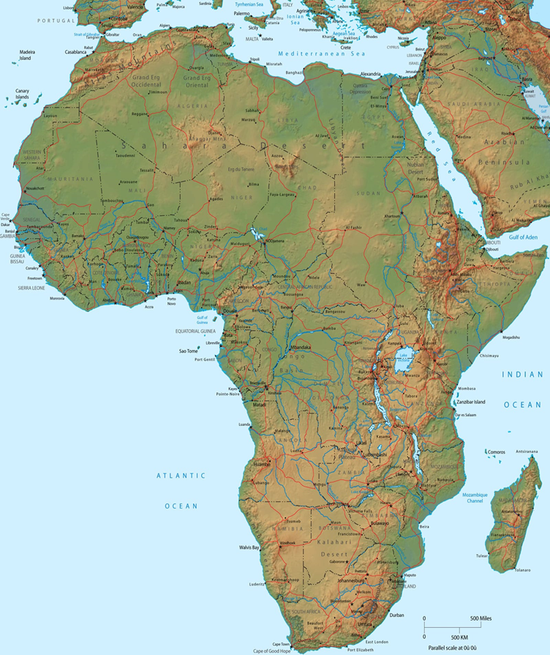
1. питање
Зашто је географски положај Источне Африке повољан?
Због великог броја ријека
Чини дио значајног поморског пута
Због крова Африке

Slide 3
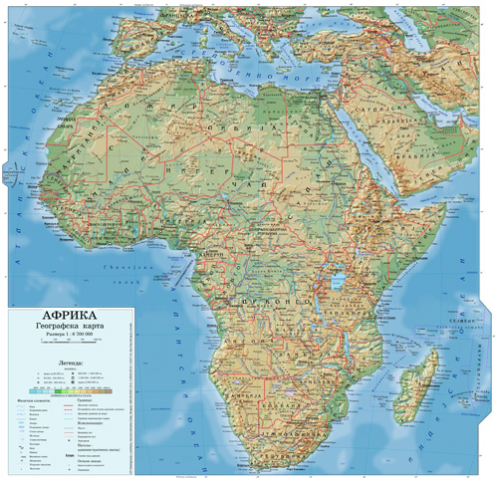
2. питање
Други назив за Источну Африку је?
Црна Африка
Висока Африка
Ниска Африка

Slide 4
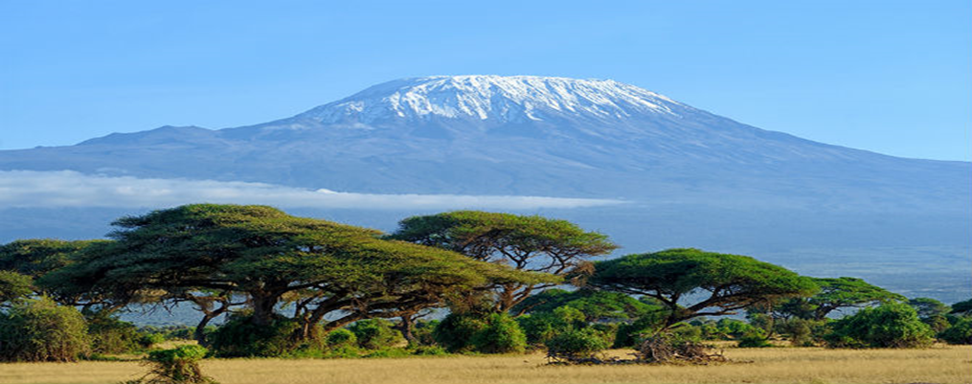
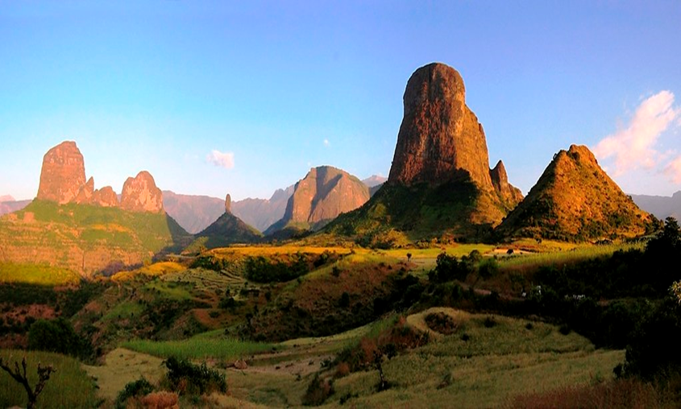
3. питање
Како се зову двије високе рељефне цјелине Источне Африке?
Етиопско-сомалијска висораван
Језерска висораван

Slide 5
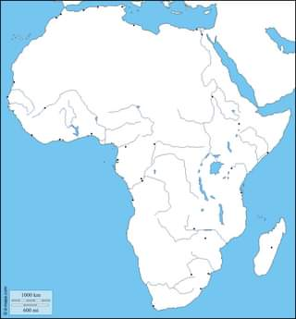
4. питање
У нијему карту Африке унеси сљедеће географске појмове:
Кепске планине, Драконске планине, ријеке Нигер,Конго, Замбези, Лимпопо, острво Мадагаскар, Сомалијско полуострво, Викторијно језеро, Намибијска пустиња, Малави језеро.
Нигер
Сомалијско полуострво
Викторијино језеро
Конго
Малави језеро
Замбези
Мадагаскар
Намиб
Лимпопо
Драконске планине
Кепске планине

Slide 6
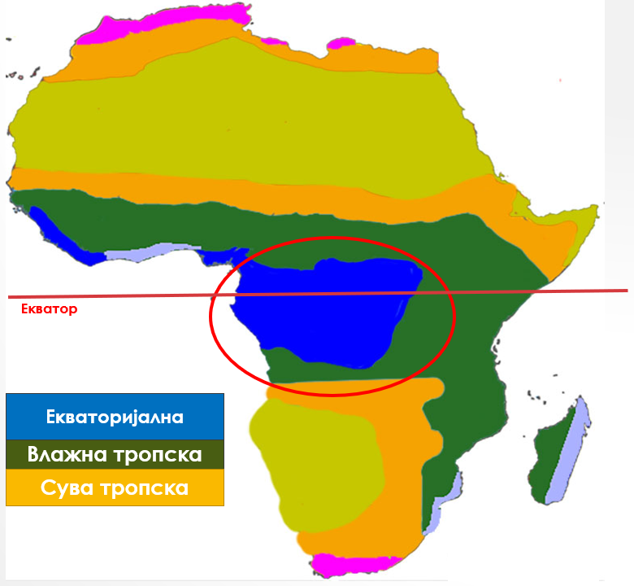
5. питање
Наброј све типове климе у Западној Африци?
Екваторијална клима
Влажна тропска клима
Сува тропска клима

Slide 7
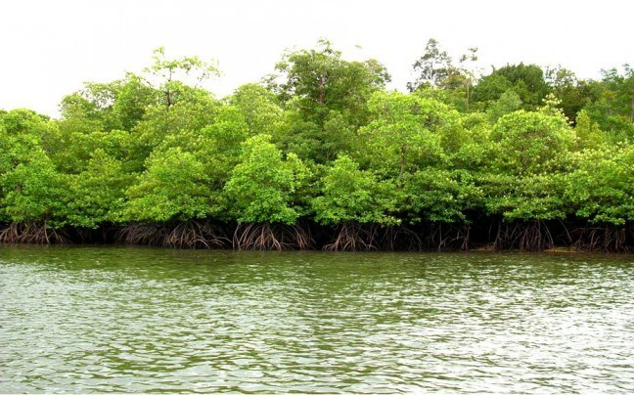
6. питање
Мангрове шуме су?
Врста пустиње
Ниско дрвеће у муљевитим обалама
Врста земљишта

Slide 8
7. питање
Разврстај биогеографске зоне Гвинејске Африке од југа према сјеверу ?
Прашуме
Саване
Пустиње
Степе
Сахел

Slide 9
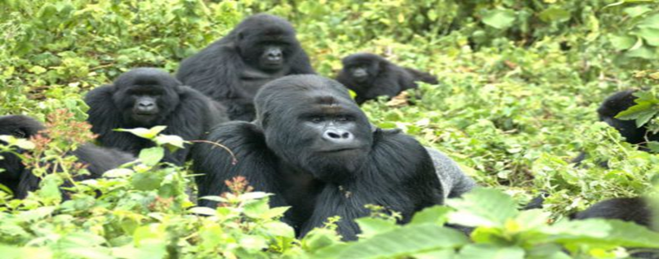
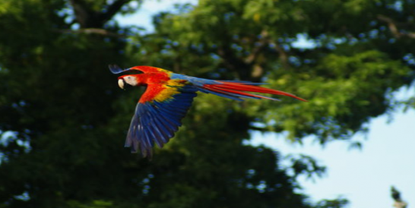
8. питање
Које животиње живе у прашумама Конга?
слонови,жирафе, газеле, лавови,гепарди
мајмуни ,змије и разне врсте птица
инсекти, птице,тигрови

Slide 10
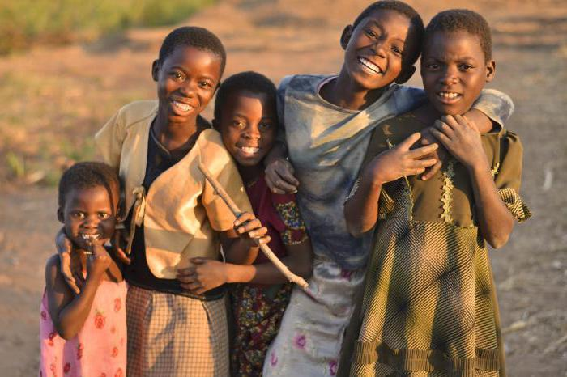
9. питање
Најмногољуднија држава Африке је НИГЕРИЈА?
Тачно
Нетачно

Slide 11
10. питање
Ако је тврдња тачна заокружи Т а ако је нетачна заокружи Н ?
У Басену Конга живе Пигмеји.
Т
Н
Најбројнији народи Гвинејске Африке
су Банту црнци.
Т
Н
У Басену Конга најзаступљенији језик је
Свахили.
Т
Н
У Гвинејској Африци су изражене миграције село-град
Т
Н

Slide 12
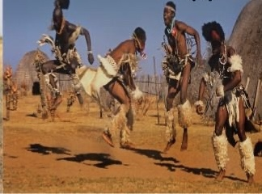
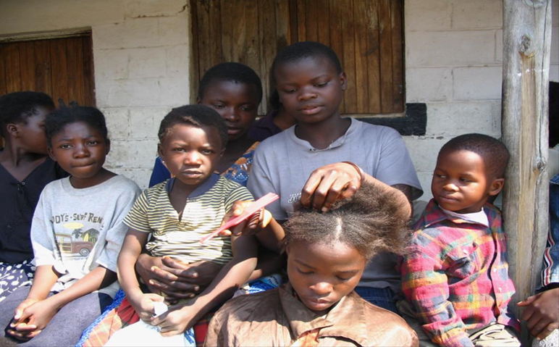
11. питање
Које становништво негроидне расе је најбројније у Јужној Африци?
Банту црнци
Бушмани, Хотентоти
Бербери, Туарези

Slide 13
12. питање
Апартхејд је?
Расна дискриминација
Стицање независности
Привредна и економска зависност

Slide 14
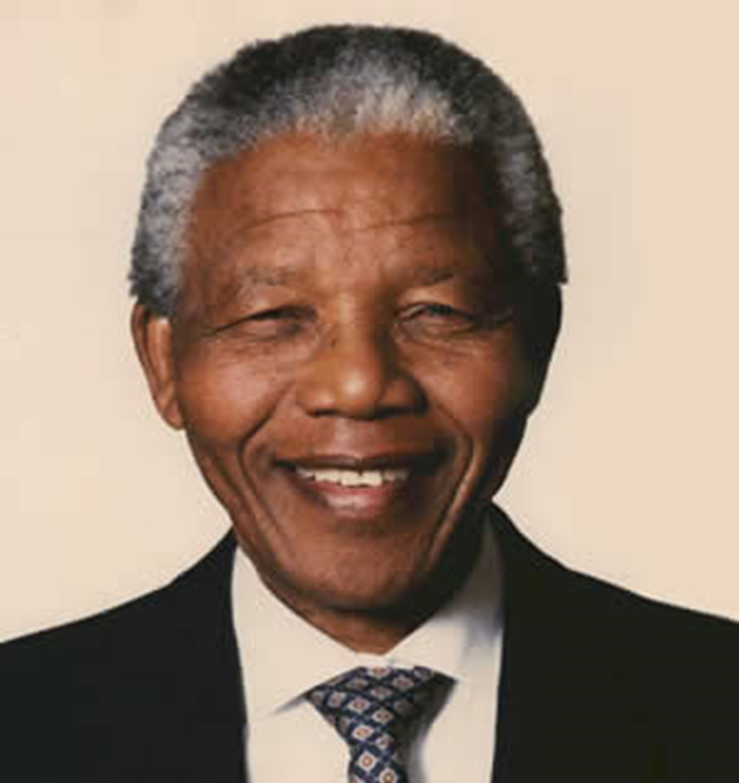
13. питање
Борац за права црнаца и против апартхејда, добитник Нобелове награде за мир, био је:
Нелсон Мандела

Slide 15
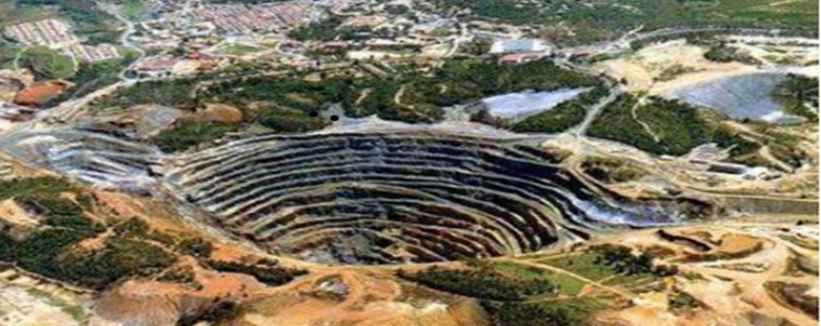
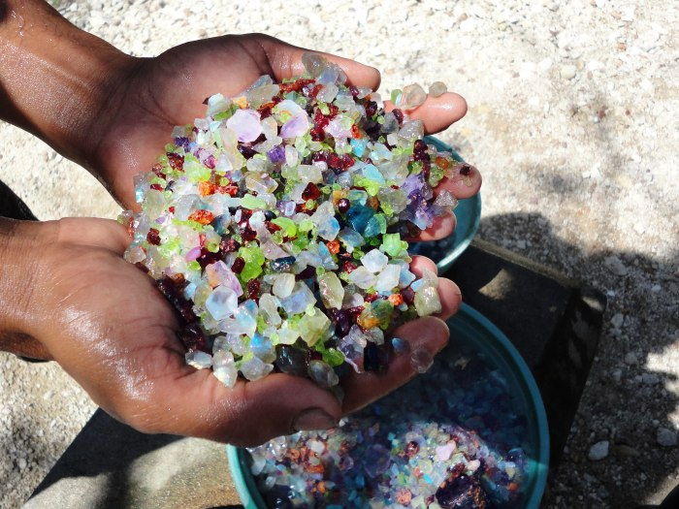
14. питање
Наведи највеће природно богатства Јужне Африке?
Рудно богатство : злато, дијаманти,бакар, уран и платина

Slide 16
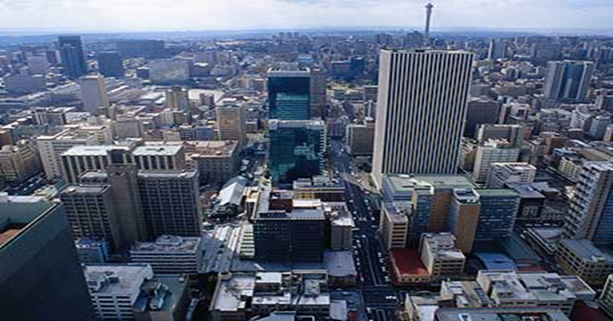
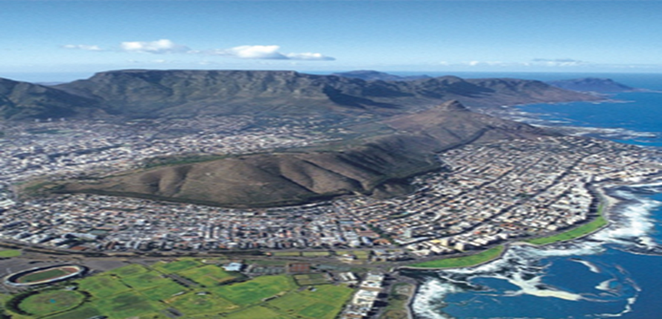
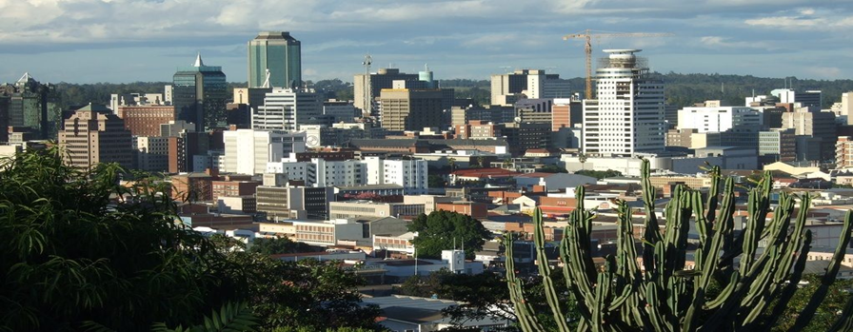
15. питање
Највећи градови Јужне Африке је ?
Јоханесбург
Кејптаун
Дурбан
Хараре

Slide 17
Домаћа задаћа:
На сајту РПЗ-а пронађите ову презентацију и покушајте самостално да је урадите!
Срећно!

